Slide 1





Séfora Srl
Impresa Sociale ANffAS

Slide 2

Sfide e prospettive nell’esperienza di inserimento con IKEA Parma

Slide 3
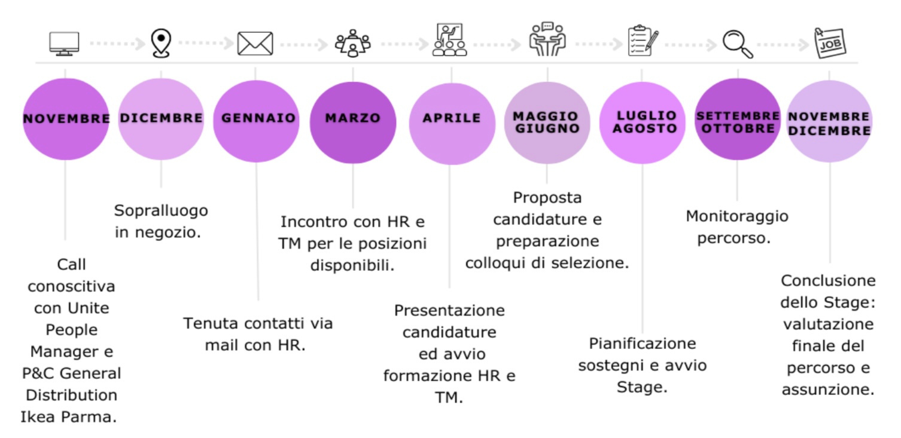
TEMPI DEL PROCESSO

Slide 4
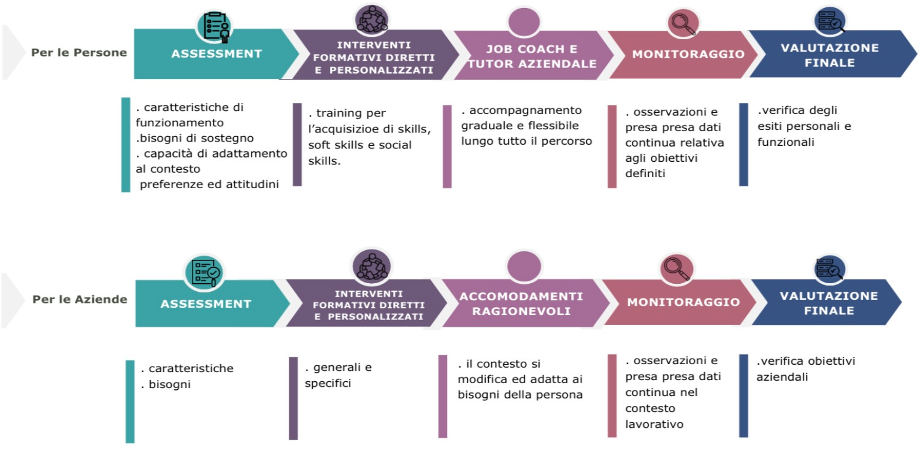
DESCRIZIONE DEL PROCESSO GENERALE

Slide 5
ALCUNI DATI QUANTITATIVI
  Scouting aziende per individuazione posizioni lavorative: 2
  Incontri con l’azienda : call conoscitiva e sopralluogo : 3 h
  formazione generale: 2 h
  presentazione candidati e formazione specifica: 1,5 h
  Coinvolgimento figure di riferimento, Assessment, interventi diretti e indiretti, incontri di restituzione/progettazione/valutazione: 15,5 h
  Preparazione colloquio di selezione : 2h
  Consulenza relativa ai colloqui di selezione ad HR e TM : 30 min
  Colloquio di selezione: 40 min
  Supporto nella compilazione della documentazione richiesta: 30 min
  Supervisione dei contenuti e delle modalità di verifica degli apprendimenti : 1h
  Supporto nello svolgimento del corso di formazione obbligatorio : 2h e 40 min
  Supervisione : con referenti azienda e beneficiario : 2 h
  Coaching: 30 h
  TEMPO TOTALE 32 +30 = 62h
  COSTI TOTALI : 25 x 30,00 € = € 960,00
30 X 25,00 € = € 750,00

Slide 6
ALCUNI ELEMENTI QUALITATIVI
Aspetti innovativi
  approccio metodologico evidence based
  valutazione funzionale dei desideri e delle aspettative della persona, dei livelli di decision making, di problem solving e delle credenze di efficacia.
  Pianificazione dei sostegni da erogare e gli interventi da attuare per il raggiungimento degli obiettivi allineati rispetto ai domini della Qualità di vita
  Riferimento al modello bio psico sociale della disabilità
  Consulenza e formazione al contesto aziendale, confronto continuativo tra tutor aziendale, job coach e psicologa referente del caso
  attivazione di nuove e/o diverse sinergie con la rete allargata dei partner in un’ottica di filiera
  Orientamento agli esiti: approccio orientato all’empowerment della persona. L’approdo è rappresentato dall’assunzione in contesti produttivi all’interno del mercato del lavoro reale.

Slide 7
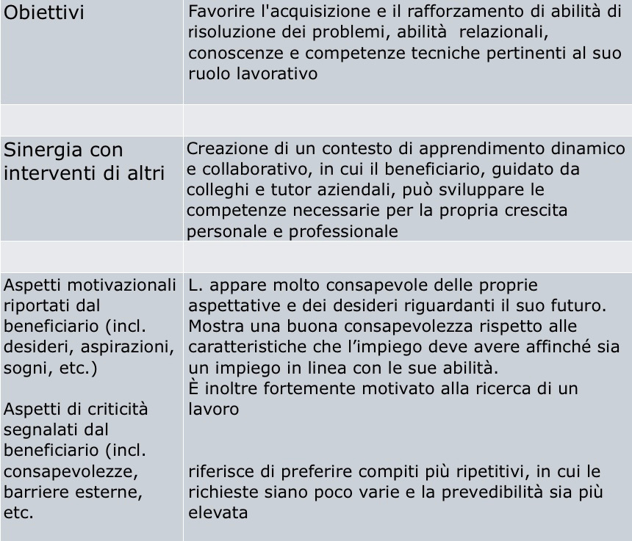
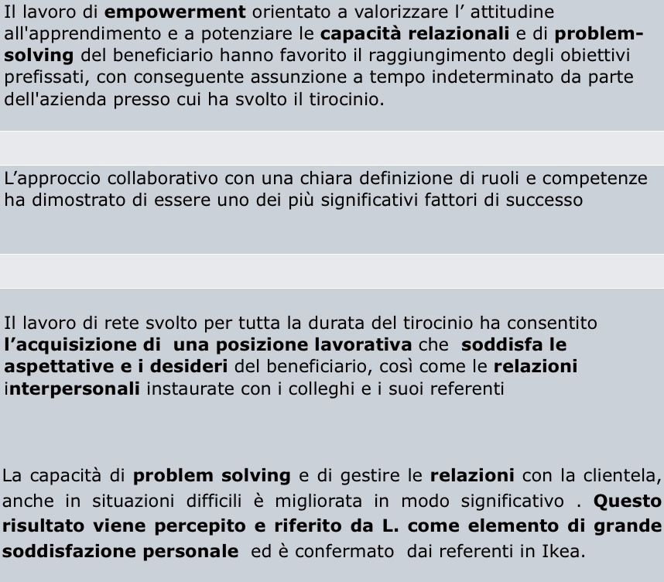
ALCUNI ELEMENTI QUALITATIVI
Ex ante
Ex post

Slide 8




info@seforaimpresasociale.it
www.seforaimpresasociale.it
info@seforaimpresasociale.it www.seforaimpreesasociale.it

